Slide 1

本文衍生自維基百科
程式人
用十分鐘瞭解
《線性代數、向量微積分》
以及電磁學理論
陳鍾誠
2016年1月17日

Slide 2
話說
自從小學四年級學會加減乘除之後
老師所教的那些數學，就不能拿來用了！

Slide 3
五年級開始
教圓形、方形、三角形...

Slide 4
六年級開始
進入雞兔同籠問題之後
有些人數學就 GG 了

Slide 5
我也是如此

Slide 6
小學時我從來沒搞懂過
籠子裡的兔子和雞到底有幾隻

Slide 7
然後上了國中
一直到國二，都還不會算
二元一次聯立方程式

Slide 8
也搞不懂
那些x, y到底是甚麼意思！

Slide 9
我的父母親
都是修理皮鞋的鞋匠
他們沒辦法教我怎麼解 x,y
也不知道我們的數學到底學些甚麼？

Slide 10
而我所念的國中
黑道很多
白道也不少

Slide 11
於是
我落入了無間道的地獄

Slide 12
每天上學
過天橋的時候
都得先偷看一下橋上
是否有人收保護費

Slide 13
如果有的話
就要考慮繞遠路
或者改走下面的馬路

Slide 14
不幸的是
天橋上有黑道
天橋下有白道

Slide 15
不能走天橋
還得觀望一下《管理組長》在不在

Slide 16
否則
被那個韓國來的管理組長抓到
乾脆還是交保護費算了！

Slide 17
進了學校
從早自習開始
就得在手上抹綠油精
因為這樣打了比較不會痛

Slide 18
因為
每堂課都要考試

Slide 19
然後
分數太低要被打
退步一分要打一下

Slide 20
所以
我們不能考太高
  否則下次就會退步
也不能考太低
  否則就會被打很多下

Slide 21
但是
要維持每次都夠高而且分數一模一樣
這實在是太難了！

Slide 22
更糟的是
我到二年級都沒學會聯立方程式的解法
但是每次考試都有！

Slide 23
於是
我只好每天被打七次
然後回家背書、背書、再背書

Slide 24
我在學校是A段班
每個人都要留下來課後輔導
每個月都要繳《課後輔導費》

Slide 25
其實
那和天橋上的保護費沒甚麼兩樣
天橋的你還能躲，課後輔導費卻躲不掉

Slide 26
除非
你調到B段班去

Slide 27
在那個學校
A段班的體育課和音樂課
  都變成了數學課和英文課
而B段班的數學課和英文課
  都變成了體育課和音樂課

Slide 28
這樣
課程之間就自動達成了平衡
老師教的各類課程總數還是相同的

Slide 29
我們班的導師
是教數學的
他從一年級教我教到二年級
我還是學不會聯立方程式

Slide 30
有一天
導師請假
來了個代課老師

Slide 31
話說、那位代課老師
上了一堂數學課之後
發現了一件事

Slide 32
那件事就是
我們班有一大半同學
都不會解聯立方程式

Slide 33
他覺得很不可思議
於是接下來的一整天課程
他都拿來教聯立方程式

Slide 34
話說那位代課老師
甚麼都沒有，除了一件事

Slide 35
那件事就是
我就不信教不會你們 …

Slide 36
於是
從早上到中午
從中午到下午
他所有的課都拿來教聯立方程式

Slide 37
我永遠記得
一直到下午兩點
我都還學不會

Slide 38
然後、很神奇的
突然之間，隔壁有位同學會了
但我還是不會

Slide 39
接下來那位同學開始
教我
教我
教我

Slide 40
我覺得自己好笨
就是學不會！

Slide 41
直到下午兩點
突然之間
我理解了一件事

Slide 42
就是那些 x, y
其實代表可以隨意調整的數字
也就是他們所稱的變數

Slide 43
然後
我再看一次題目
再看一次答案
終於發現我彷彿理解那個答案了。

Slide 44
於是
我學會了聯立方程式

Slide 45
放學之前
大部分的同學都學會了

Slide 46
然後、代課老師在下課前
問我們一個問題

Slide 47
請問、有沒有同學
可以讓我去你們家吃個便飯
因為我今天還沒有領薪水

Slide 48
我看著代課老師
很想舉手、但是又想到媽媽不知道有沒有煮那麼多飯。
然後又想到如果突然帶老師回家吃飯，會不會太奇怪。

Slide 49
所以、我遲疑了

Slide 50
老師看到沒有人舉手
只好說
  那就下課吧！

Slide 51
於是、我回家了！

Slide 52
吃晚餐的時候
我靠訴媽媽，我原本想請代課老師到我們家吃飯的事情！

Slide 53
媽媽說
傻孩子，我們家雖然沒什麼錢，但是請老師吃頓便飯是沒問題的，你為甚麼不舉手呢？

Slide 54
吃完晚餐
我就忘了這件事！
繼續去準備明天的考試

Slide 55
但是
此後的三十幾年
我經常想起這件事！

Slide 56
因為
如果沒有那位代課老師
我想、我的生命將會完全不同

Slide 57
我不可能
考上成功高中

Slide 58
也很可能
不會進入交大
不會進入台大研究所
不會去讀台大資工博士班

Slide 59
也不會
站在講台上
教學生《程式和數學》

Slide 60
所以
我永遠記得那一天
那個代課老師教會我
  聯立方程式

Slide 61
抱歉
話題扯太遠了
好像已經花了五分鐘

Slide 62
那麼
就讓我們用剩下的五分鐘
學會《線性代數和向量微積分》好了！

Slide 63
線性代數
其實就是解《線性方程組》
也就是解《聯立方程式》

Slide 64
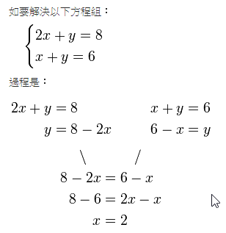
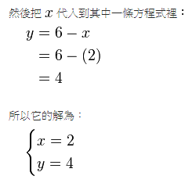
國中的時候、我們學這個

Slide 65
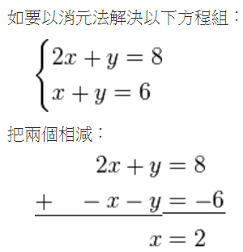
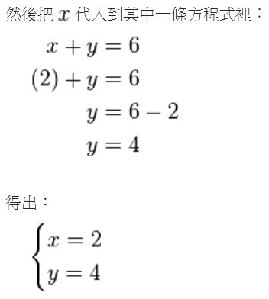
或者會想辦法削去其中一個變數

Slide 66
這種削去變數的方法
其實就是後來學的高斯消去法

Slide 67
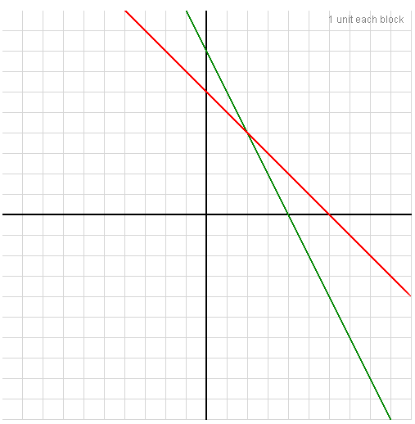



有時候、也會用畫圖的

Slide 68
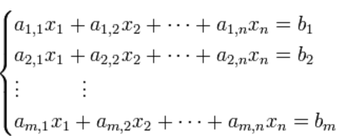
然後到了高中、方程式更加抽象化

Slide 69
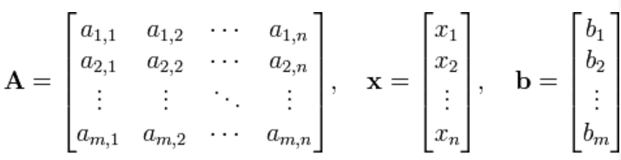

接著寫成矩陣

Slide 70




還規定了矩陣的加法、常數乘法

Slide 71
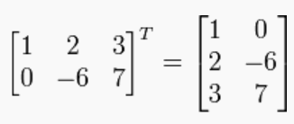

還有轉置

Slide 72

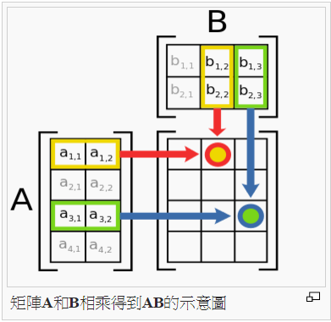
還有更複雜的矩陣相乘

Slide 73
這些
很多是為了理解代數結構
所做的準備！

Slide 74

但是大部分的時間裡
我們都一直算一直算

Slide 75
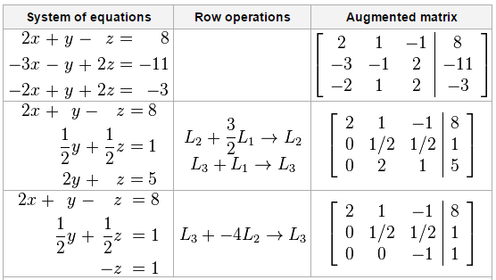
矩陣乘法算完算高斯消去法

Slide 76
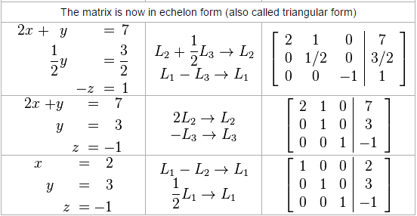
然後高斯消完喬丹消

Slide 77


接著用這種方法算反矩陣

Slide 78
但是、對程式人來說
與其算到手斷掉
還不如寫個程式

Slide 79
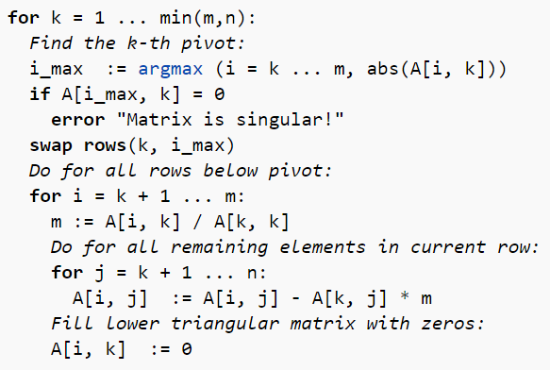
像這樣就做完了

Slide 80
如果學這些數學
可以搭配程式的話
那一次還可以學到兩種東西
一舉兩得

Slide 81
這樣
手就不會斷掉了！

Slide 82
因為線性代數
重要的並不是那些計算

Slide 83
而是那些數學概念

Slide 84
舉例而言
當初Google之所以在搜尋引擎領域異軍突起
除了他駕馭幾萬台電腦的超級規模化技術之外
還有個重要的技術

Slide 85
那個技術
稱為 PageRank
是用來衡量網頁重要性的

Slide 86
透過 PageRank
Google讓重要的網頁排在前面
不重要的排在後面

Slide 87
這個方法
說穿了很簡單
其實就是《數一數》每一頁被幾個連結連到
《被連結數》越多的網頁就越重要

Slide 88
不過
單純的計算《被連結數》有個缺點
那就是你可以產生數百萬連結連到自己的某個網頁
那你的這個網頁就變得超重要

Slide 89
為了避免這種偷吃步
Google決定為每個網頁加上重要性
像是Yahoo的首頁重要性就很高
而其他個人網誌的重要性就很低

Slide 90
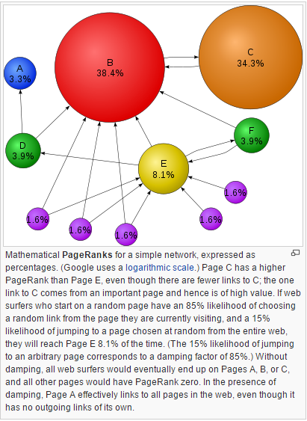
PageRank的
目標圖示如右
其中B,C
是重要網頁

Slide 91
但是網頁有那麼多
哪能用手一個一個設呢？
所以當然要自動化
用程式來算網頁的重要性

Slide 92
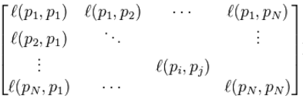

假如第i個網頁用Pi來表示
網頁 Pi 有連結指向 Pj
而且每一列的總和都為 1
這個矩陣是模仿投票行為的矩陣，每個人所擁有的票數不同，但全部都要投出去。

Slide 93
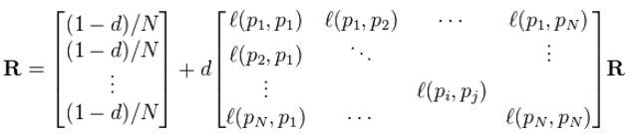
這樣連續投票很多輪之後
每個頁面的權重就會收斂並穩定
這種投票行為的迴歸式如下所示

Slide 94
於是你只要寫程式模擬這種過程
最後就能算出每個頁面的權重
這個權重就是所謂的 PageRank
PageRank不容易被自動產生的大量連結所欺騙
所以比起單純的計算被連結數好得多
而這正是當初Google崛起的重要原因之一

Slide 95
PageRank
最後可以分配出
如右圖的結果了
其中B,C
是重要網頁
因為大家都
連到B，然
B投給C

Slide 96
其實這種迴歸式
最後會收斂到
整個矩陣的《特徵向量》所形成的陣列上

Slide 97
也就是下列方程式的解所形成的向量集合

Slide 98

特徵向量可以用來將矩陣對角化
然後就可以快速地計算 A^{n}
A^{n}=(QΛQ⁻¹) … (QΛQ⁻¹) = QΛ^{n}Q⁻¹
連乘 n 次
對角矩陣，n 次方計算速度超快

Slide 99
而這類的矩陣分解方法
在《科學計算》領域有強大的應用
只要將這些方法寫成很好的《數值計算》函式庫
就能快速解決很多科學上的計算問題

Slide 100
除了上述的特徵分解法之外
各位在線性代數裏應該還學過
  LU分解: A = LU
  QR分解：A = QR
  SVD分解：A=UΣV*

Slide 101
這些分解也都能
讓某些計算更為快速
於是《科學計算》的速度就可以變得更快。

Slide 102
另外、矩陣的概念
是以向量為基礎的
向量形成向量空間，可以用來描述真實空間中的力量
而這也正是《場》這個概念的由來

Slide 103
如果
我們把《向量》的概念
  和微積分結合起來
就會形成《向量微積分》這個領域
  可以用來描述《向量場》
  包含引力場、電場、磁場、電磁波等

Slide 104
向量微積分
是用來描述《電磁場》的重要工具
而這也是為何《向量微積分》會被放到《工程數學》裏的原因了

Slide 105
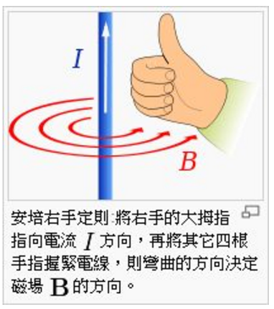
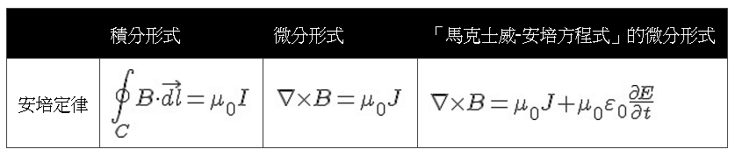
不知您是否還記得
安培右手定則
還有安培定律

Slide 106

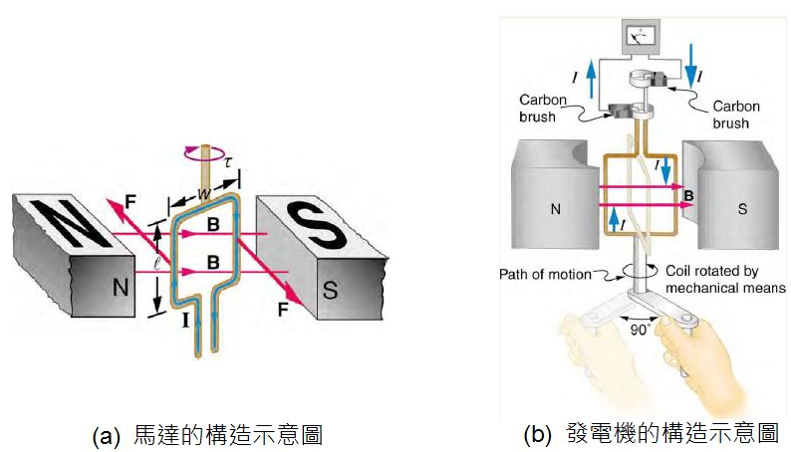
法拉第電磁感應定律
這條定律是可以讓磁生電，是馬達
和發電機之所以可以運行的原因。
任何封閉電路中感應電動勢的大小，
等於穿過這一電路磁通量的變化率。

Slide 107
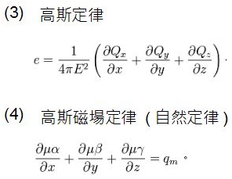
然後是高斯定律
這個高斯就是高斯消去法的那個高斯，
那個時代的科學家通常也是數學家。

Slide 108
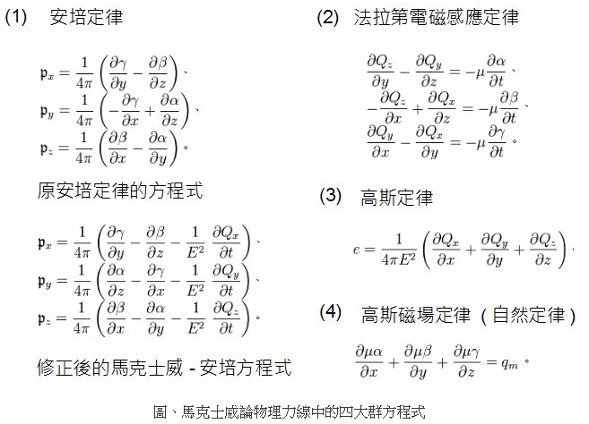
最後是集大成的馬克士威

Slide 109
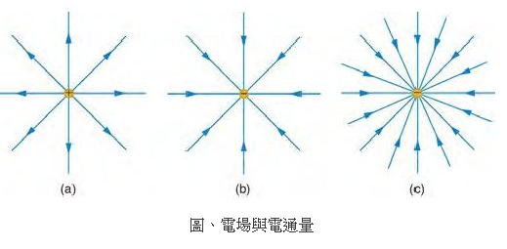
這些定律的背後
正是向量微積分，所以和矩陣也可以連接起來。
或許您還記得，電場與電通量

Slide 110
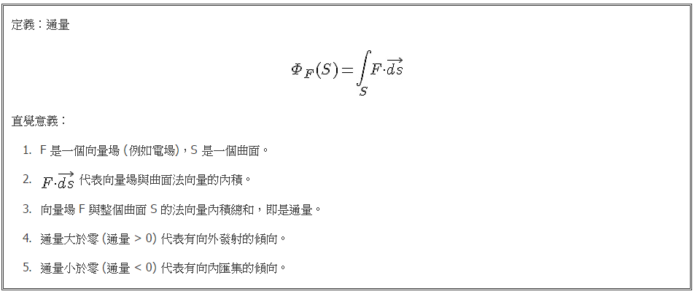
這種通量個概念，牽涉到向量的環形積分

Slide 111
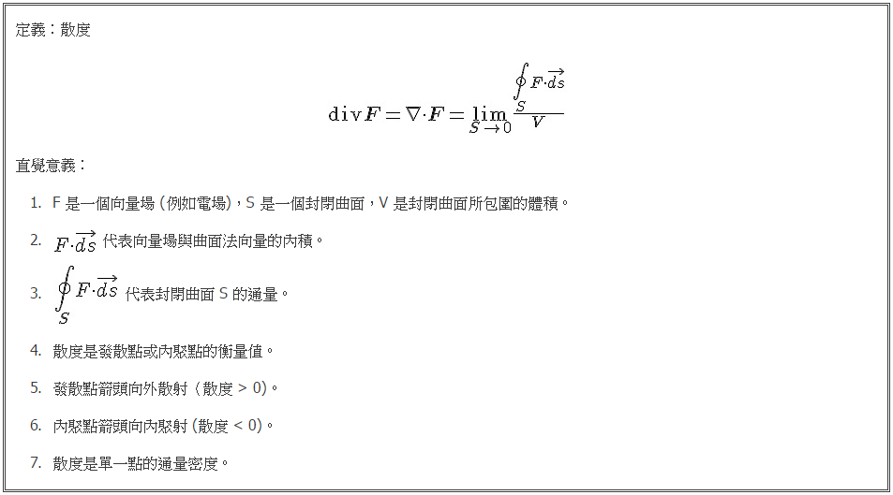
而一個一個非常微小區域的通量密度，就稱為散度

Slide 112
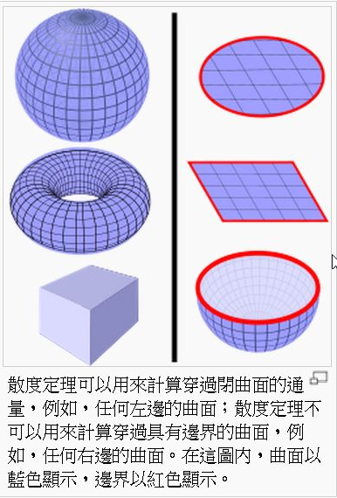
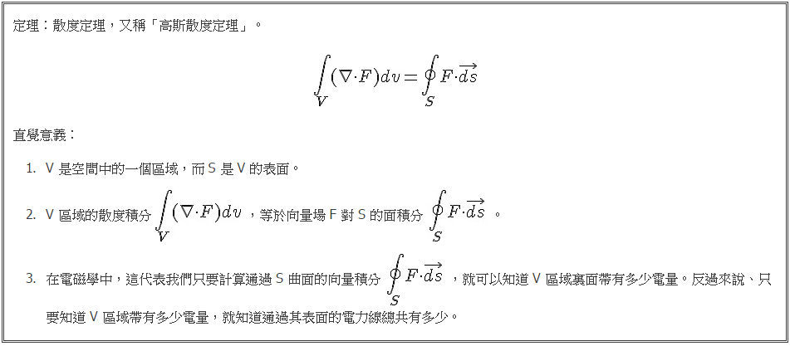
然後那個高斯又出現了

Slide 113

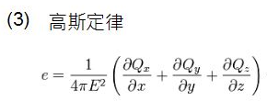


散度定理
正是高斯研究封閉區域向外發射電場之總量的成果
也是他為何會發現高斯電場定律的原因
寫成巨型
散度運算

Slide 114
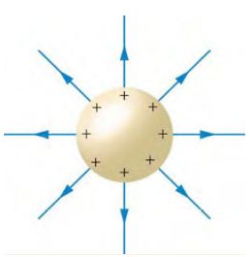
高斯散度定理
其實是說：電場的散度只要算算曲面內的電量就可以算出來了。

Slide 115
但是這樣還不夠
由於電生磁、磁生電的關係
要瞭解電磁學還得描述電的流動是如何造成磁場變化？
而磁場變化又是如何影響電場的變化的呢？

Slide 116
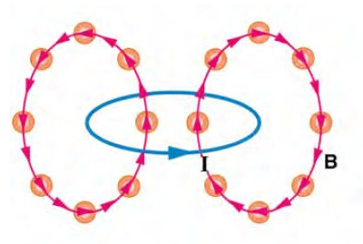
這時候我們必須要描述旋轉的概念

Slide 117
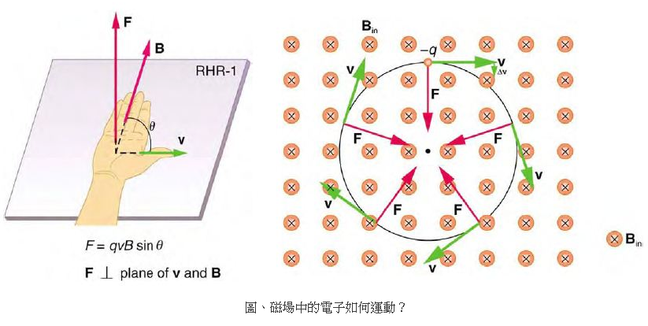
這樣才能描述電和磁之間的互相影響關係

Slide 118
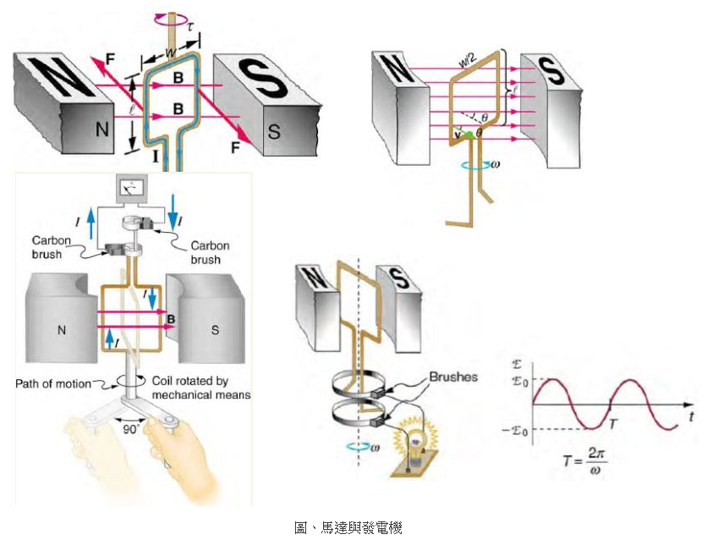
也才能精確描述電磁效應

Slide 119
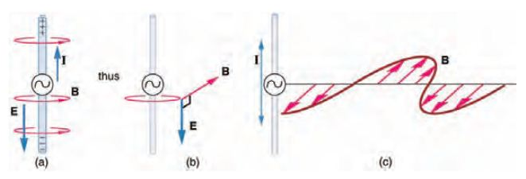
特別是描述電磁交互作用
所形成的電磁波

Slide 120
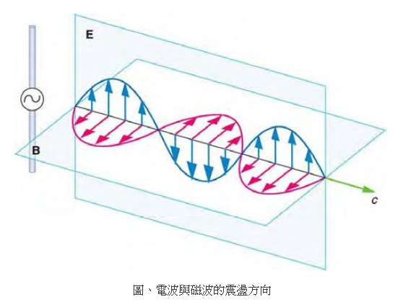
想辦法釐清其中的
電磁相互影響關係

Slide 121
因此我們必須用數學工具描述
磁與電之間的關係
這個數學工具就是
  向量微積分

Slide 122
像是垂直電流產生環型磁場

Slide 123
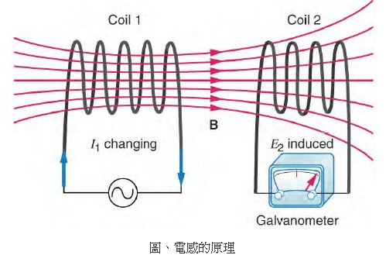
還有環形磁場造成的電流關係

Slide 124
也就是描述
《環形力量》與《線性力量》
之間的關係

Slide 125
所以數學家們
發展出了旋度的概念

Slide 126
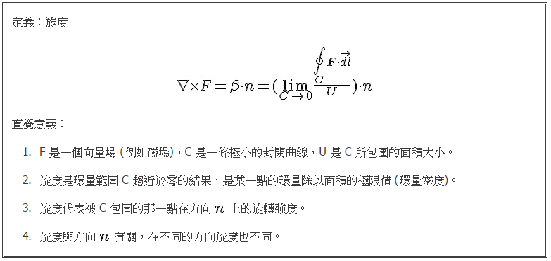
旋度的概念
其實就是《外積》這個運算的來源
(兩向量的內積代表所夾矩形面積，但外積則是從電磁學裏才能看清楚的)

Slide 127
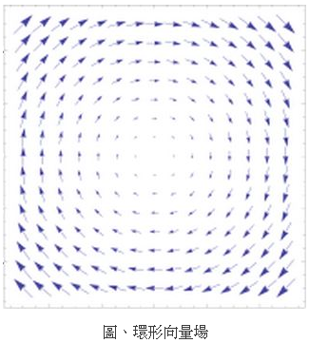
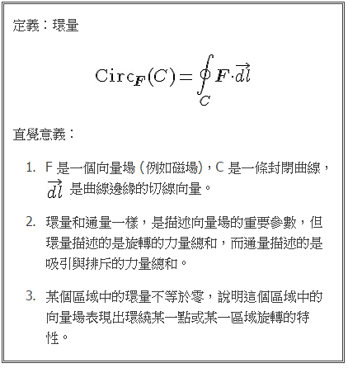
旋度的概念建築在環量上
環量是用來描述環形向量場的一種度量
代表旋轉力量的強度

Slide 128
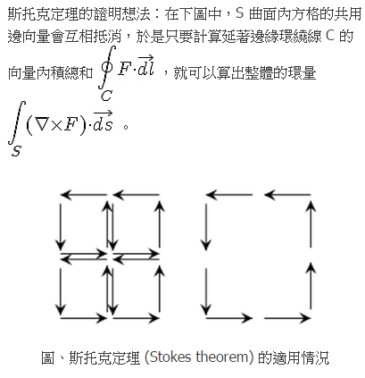
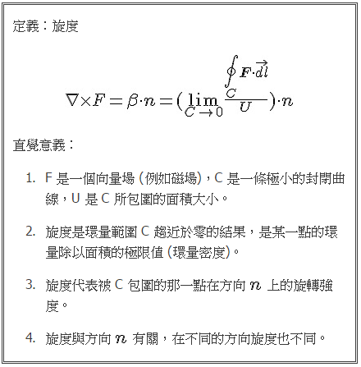
斯托克定理是用來計算環量的重要定理
也稱為《旋度定理》

Slide 129
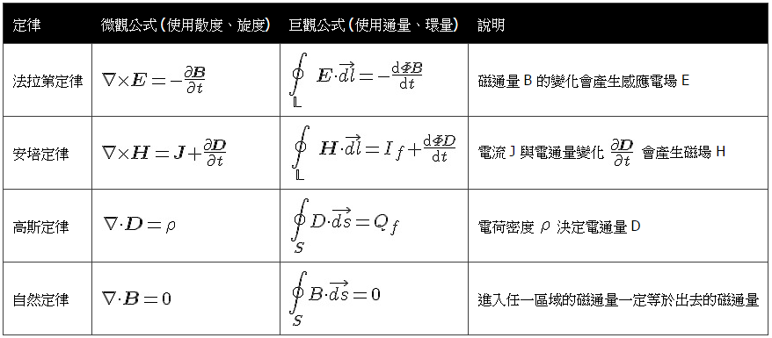
透過散度和旋度的概念
馬克士威方程式被黑維賽重新描述如下

Slide 130
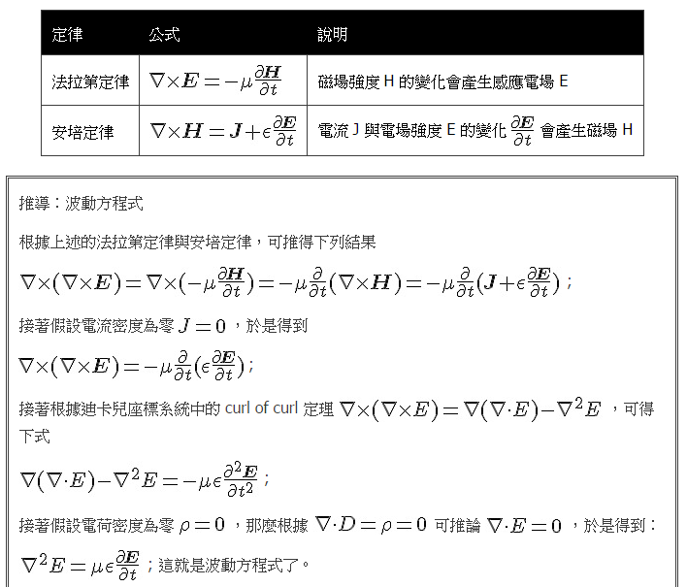

而馬克士威所導出的波動方程式
也可以重新寫為

Slide 131


根據波動方程式
可導出電磁波的速度公式為
在真空狀態下的介電率和導磁率分別為
  真空介電率
  真空導磁率
於是計算出電磁波的速度為

Slide 132
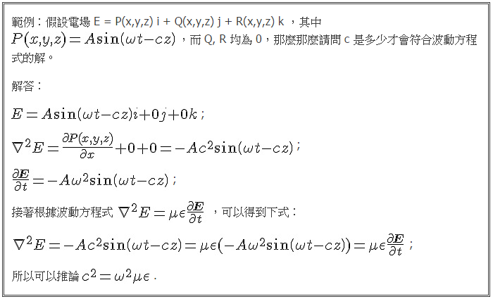
以下是光速推論的範例

Slide 133
這也是為何馬克士威推測
光是一種電磁波的原因，因為
  電磁波的速度=光速

Slide 134
您可以看到
《方程式求解》導致《矩陣的發明》
《矩陣》和《向量》有密不可分的關係，
這就是《線性代數》
向量和微積分結合，形成了《向量微積分》
向量微積分是用來解釋《電磁學》的重要工具
於是又進一步發展出了《張量》的概念

Slide 135
從上述的故事中
您可以看到數學和物理發展之間的關係
而數學和物理，正是西洋科學的兩大支柱

Slide 136
而科學的發展
也正是在各個學科和數學的交互作用下，逐漸的強化
實現了《理論與實驗》相互促進的正向循環

Slide 137
這種相互促進的正向循環
正是西方科學之所以不斷進步的原因

Slide 138
雖然數學是抽象的
但是對於我來說
太抽象的東西總是難以理解
因此我喜歡把數學具象化

Slide 139
這就是為何
你會看到這份投影片的原因了！

Slide 140
希望看完之後
您對向量、矩陣、線性代數
還有電磁學和向量微積分之間
會有進一步的認識！

Slide 141
如果是這樣的話
那我們的目的就達到了！

Slide 142
當然
我們沒有講得很詳細

Slide 143
不過
在理解了這些關係之後

Slide 144
或許您會找到一個

Slide 145
有效理解
數學和物理學之間關係的出發點！

Slide 146
希望您會喜歡
這次的十分鐘系列內容！

Slide 147
再會了！
我們下次見！

